Slide 1

ma-cantine.agriculture.gouv.fr
comment engager sa démarche EGAlim en EHPAD ?
septembre 2023
🎙️
Pauline EYHERABIDE
Valérie MERLE

Slide 2

Qui parmi vous
connaît ma cantine ?
Notes:
et qui a un compte (sous forme de sondage par ex)

Slide 3


DÉROULÉ
Loi EGAlim et ma cantine
Nutriculture, pour diagnostiquer vos appros
Cerenut, pour faciliter le suivi des commandes et du reporting
WastCo, pour diagnostiquer votre gaspillage
Echanges

Slide 4
🍎 ma-cantine.agriculture.gouv.fr, plateforme publique pour la restauration collective
Une plateforme de service public numérique pour les établissements médico-sociaux :
Des outils pour piloter ses achats
Des fiches mémo sur la réglementation
Une fonctionnalité de mise en relation avec les autres cantines
Des guides pour vos marchés publics
Des ressources dédiées disponibles - vidéos, fiches ressources, infographies
dans le centre de documentation
Quelques chiffres
1613 cantines référencées
683 cantines ont publié leurs données
En 2022, le nombre de télédéclarants représentaient 15% de l’ensemble des télédéclarations

Slide 5
📖 Le contexte juridique et politique
La loi EGAlim (oct.2018), la loi Climat et Résilience (Août 2021)
Plusieurs temporalités mais une même série d’actions en cinq axes :
50% de produits durables et de qualité dont 20% de produits bio dès le 01/01/2022*
Plan de diversification des protéines pour les restaurations de + 200 couverts
Information aux convives une fois par an par voie électronique ou par voie d’affichage
Lutte contre le gaspillage alimentaire : l’obligation de réaliser un diagnostic du gaspillage alimentaire et de signer une convention de don (pour les restaurations + 3000 couverts)
Substitution du plastique: plus d’ustensiles à usage unique et obligation de proposer un contenant réutilisable ou composé de matières recyclables pour la vente à emporter à partir de 2025

Slide 6
Qui est concerné ? qui s’inscrit sur la plateforme ?
👨‍💼🧑‍💼
Les responsables légaux de services de restauration collective public et privé
👩‍🏫💼
Les structures, personnes ayant eu délégation pour le faire (ex : SRC, cuisine centrale…)
Direction ou fonctions supports:
Directeurice d’établissement
Gestionnaire
Comptable
Restauration
Responsable Restauration
Chef(fe) et ou cuisinier
Diététicien.ne
NB : une cantine peut avoir plusieurs “gestionnaires” qui peuvent modifier différentes parties du “diagnostic” de la cantine

Slide 7
Campagne de remontée 2024 des données d’achat année civile 2023
La loi EGalim a fixé un objectif ambitieux pour le contenu des assiettes dans les cantines :
🍎au moins 50% de produits durables et de qualité, dont 20% de produits bio
Chaque année, un bilan de progression de cet objectif doit être réalisé et remis au Parlement, pour être rendu public. Aussi, il est nécessaire que chaque restaurant collectif visé par la disposition de cette loi, transmettre les éléments qui permettront la réalisation de ce bilan statistique, anonymisé.
📆 calendrier de la 3ème campagne : janvier à mars 2024
Comment participer ? 🤷‍♀️
Créer un compte sur ma-cantine.agriculture.gouv.fr
Créer votre cantine avec son numéro SIRET
Créer un diagnostic pour l’année précédente
Télédéclarer
⏱ entre 10min et 1 jour
(suivant le niveau d’info déjà à notre disposition)
Notes:
Point pour les établissements fournis par une cuisine centrale : vous devez demander les informations sur les achats à votre cuisine centrale. Les renvoyer à un prochain webinaire sur le sujet et à la FAQ. Calendrier : la TD des achats 2023 sera à faire en début d’année 2024

Slide 8
NUTRICULTURE
Pour diagnostiquer vos approvisionnements
🎙️
François BERGER

Slide 9


Nutri-Culture Une restauration organisée, un repas réussi !

Slide 10
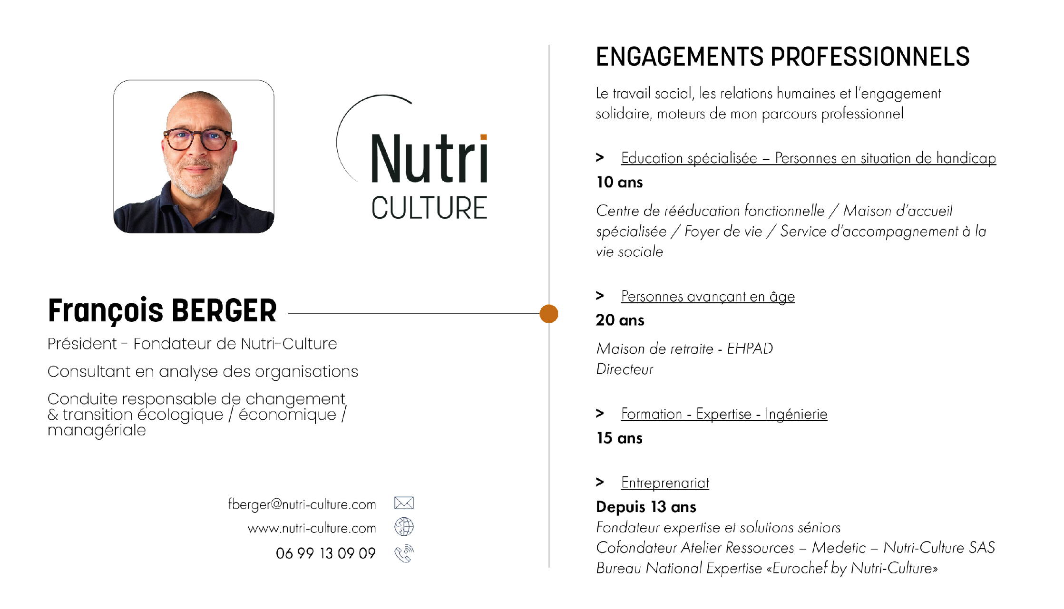

Slide 11

01 Est un bureau d’expertise qui accompagne la performance de vos systèmes de restauration
Nutri-Culture

Slide 12
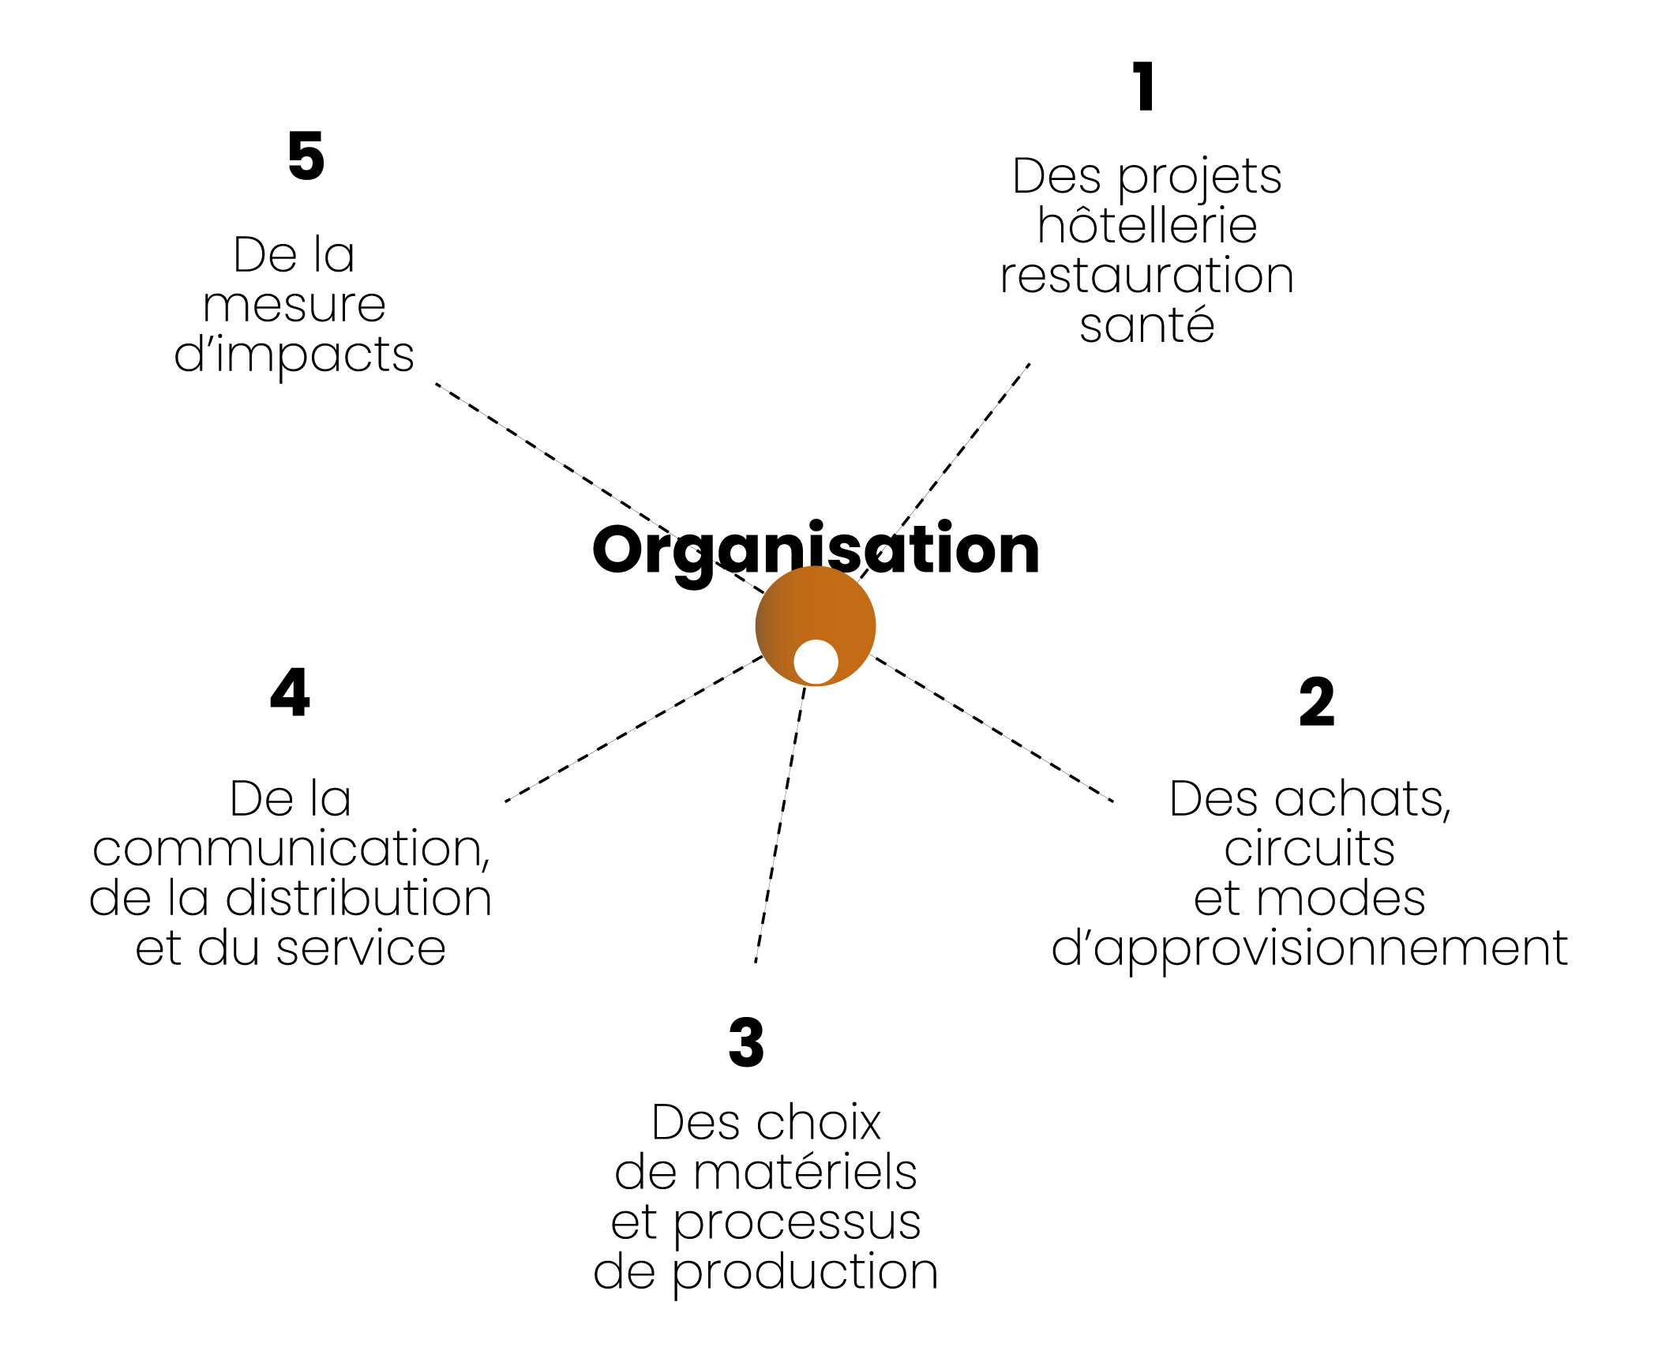
01 Bureau d’expertise qui accompagne la performance de vos systèmes de restauration

Slide 13

02 Améliore la culture médico-sociale, gérontologique et nutritionnelle de vos équipes. Grâce à des formations / actions basées sur l’observation, nous accompagnons la montée en compétence individuelle ou collective de vos professionnels
Nutri-Culture

Slide 14
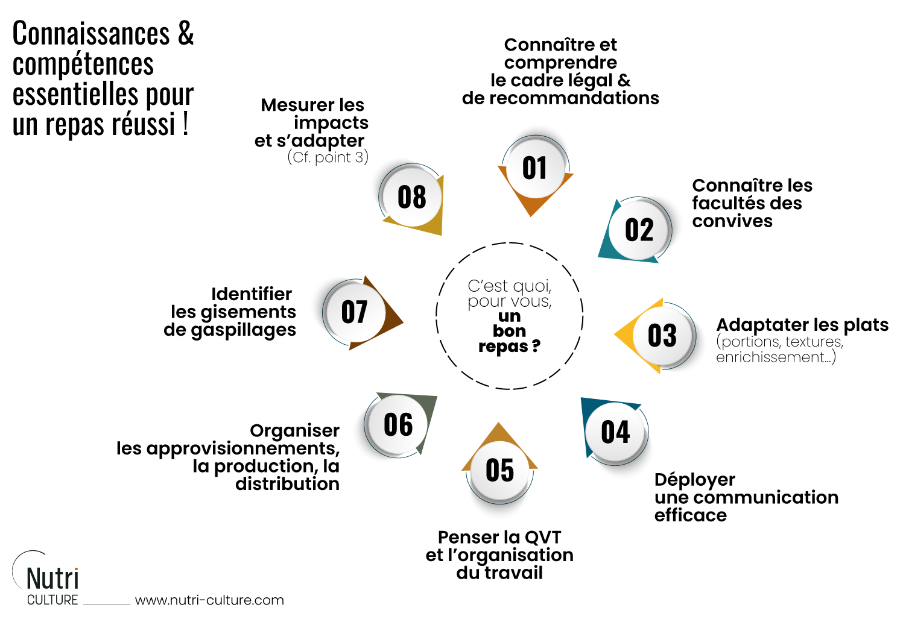
02 Formations - Actions pour améliorer la culture médico-sociale, gérontologique et nutritionnelle de vos équipes.

Slide 15

03 Ce sont des ressources en ligne (webinaires, capsules vidéo, dossiers thématiques, outils) pour répondre à vos objectifs en assurant un transfert de compétences. Progressez, à votre rythme, en toute autonomie !
Nutri-Culture

Slide 16
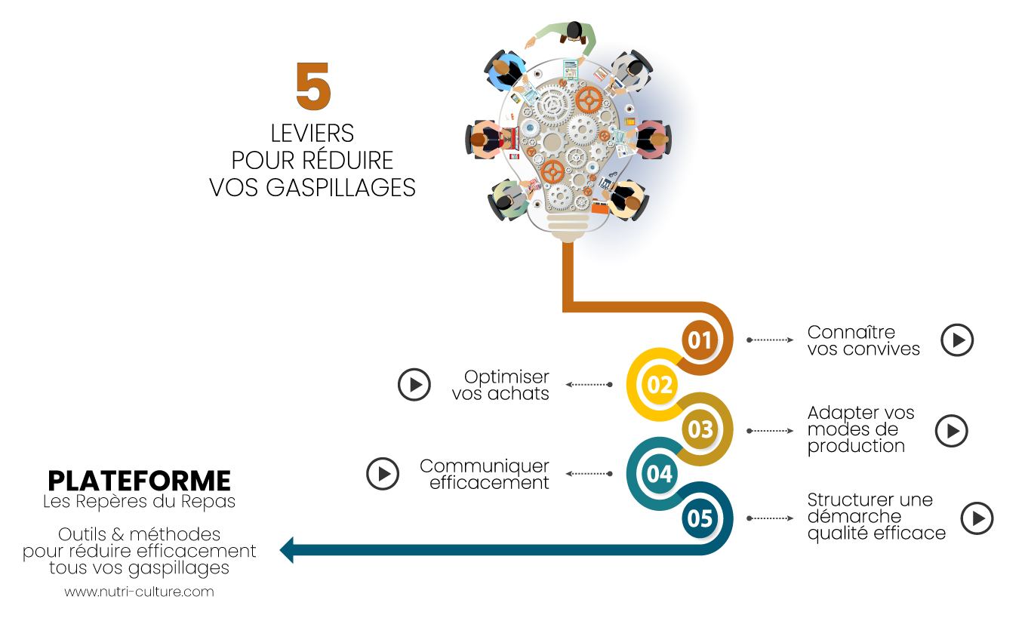
03 Ressources en ligne pour progresser à votre rythme, en toute autonomie !

Slide 17
CERENUT
Pour gérer vos commandes et faciliter votre reporting
🎙️
Carole VILLEMONTEIX

Slide 18


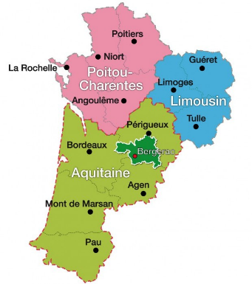

2004 2022
Réseau ville-hôpital
PA en institution/domicile
PA et PH adultes en institution/domicile

Slide 19
■ Équilibre alimentaire (participation aux commissions de menus, validation des menus, …)
■ Prises en charge nutritionnelles
(résidents ESMS, Insuf. Rénaux, Insuf. Resp., SLA, Hémopathie maligne, patient sortant de SSR)
■ Information auprès du grand public et des professionnels, formation relative à la nutrition
Notre expertise
■ Démarche qualité (mise en place de protocoles, guide de bonnes pratiques, réduction du gaspillage alimentaire, mise en œuvre de recommandations et de réglementations)
■ Organisation en cuisine (audit du système de production des repas, analyse des méthodes de travail, accompagnement à l’élaboration et/ou l’actualisation du plan de maîtrise sanitaire)

Slide 20
Focus sur l’importance des commissions de menus
■ Avant d’élaborer des menus et de commander les aliments, il est nécessaire :
de connaître les souhaits et retours des résidents, convives, bénéficiaires, …
d’identifier les problématiques (services, cuissons, textures, matériels, …)
résoudre ces problématiques
favoriser un cadre idéal
Avoir un service de qualité

Slide 21
Focus sur l’importance des commissions de menus
Risque de dénutrition
Coût de santé publique
Problèmes rencontrés
Non consommation
Coût lié à la gestion des déchets
Gaspillage alimentaire
OBJECTIF Redéployer les gains économiques dans une politique qualitative des achats

Slide 22
Organisation des commissions de menus
En amont de la commission, recueil des retours des résidents à l’aide de fiche de liaison, fiche de goût, lors d’animations
Lors de la commission, un temps est consacré à la restitution des retours des résidents et un autre temps entre professionnels pour apporter les solutions correctives
Après la commission, rédaction d’un compte-rendu sous la forme de résolution de problèmes pour mise en application des solutions entre chaque commission
Les commissions ont lieu une fois par trimestre avant chaque nouveau cycle saisonnier de menus,

Slide 23


Informations des commissions de menus
www.cerenut.fr

Slide 24


Slide 25



Slide 26
WASTCO
Pour piloter votre gaspillage alimentaire
🎙️
Sandra RIGAL

Slide 27
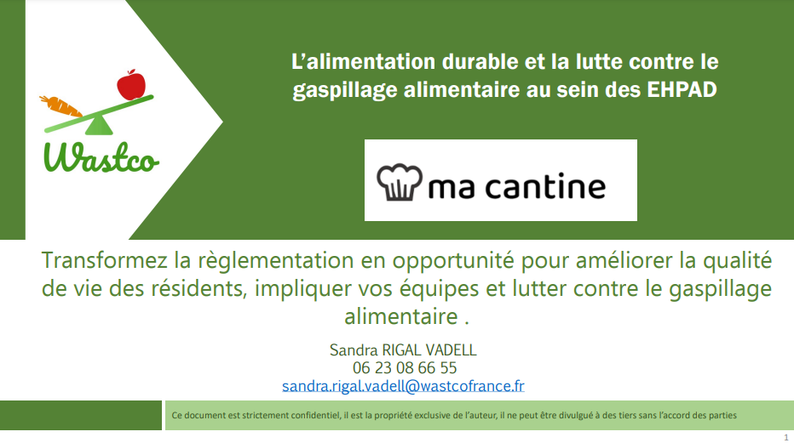

Slide 28
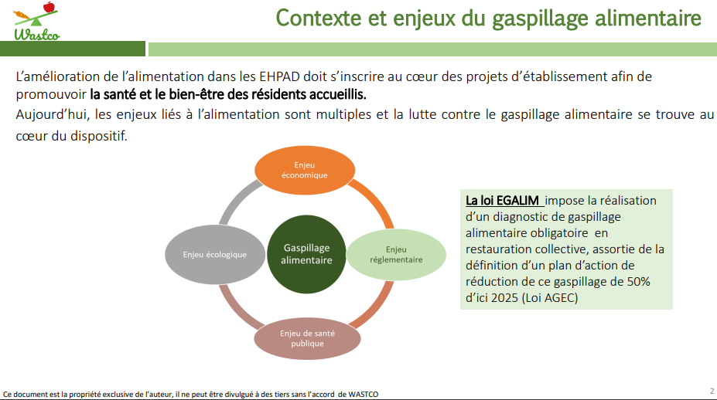

Slide 29
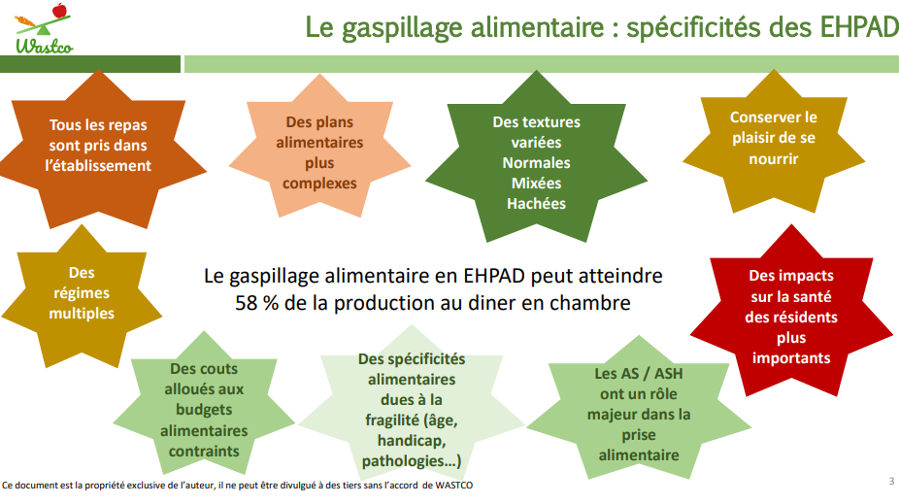

Slide 30
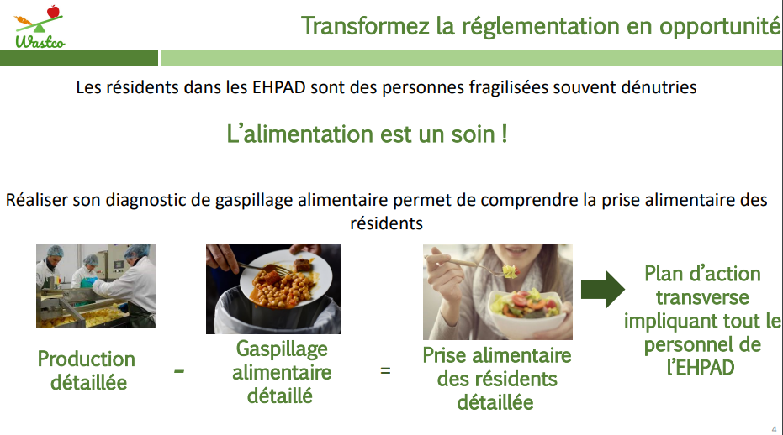

Slide 31
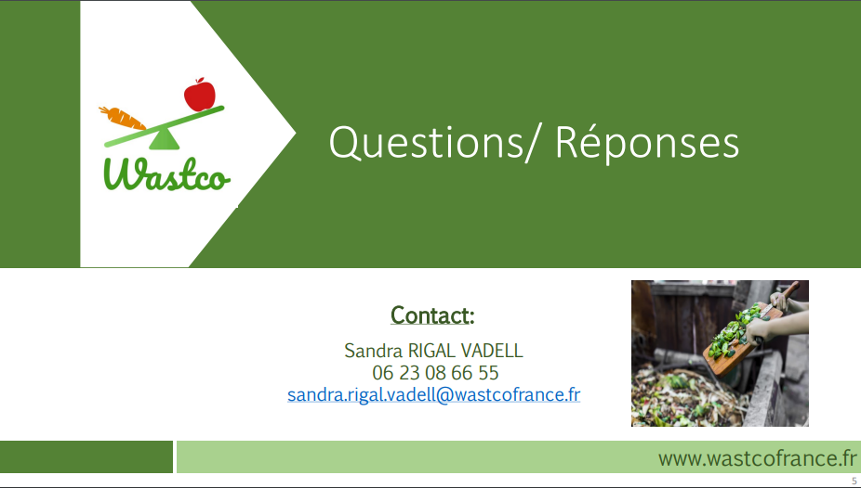

Slide 32
Témoignage du Département de la Sarthe
🎙️
Catherine ALIX

Slide 33
🎉 MERCI 🎉
pour toute question, rdv sur ma cantine
ou par email
pour contacter l’équipe : support-egalim@beta.gouv.fr

